Slide 1
Аналітика даних
Лекція 2. Аналіз ймовірнісних даних
Модуль 1 · Вступ до інтелектуального аналізу даних
Notes:
Мета лекції: перейти від подій до числових описів даних через поняття випадкової величини; ввести закон розподілу та числові характеристики; оглянути ключові розподіли, потрібні для статистики (лекції 3–5). Тривалість — 1.5 год.

Slide 2
План лекції
• Випадкові величини: дискретні й неперервні
• Закон розподілу: функція розподілу, ряд розподілу, щільність
• Числові характеристики: сподівання, дисперсія, СКВ
• Типові розподіли: Бернуллі, біноміальний, рівномірний, нормальний
• Статистичні розподіли: хі-квадрат, Стьюдента, Фішера
Notes:
Дорожня карта лекції. Наголосити: усе далі в курсі (оцінки, довірчі інтервали, гіпотези) спирається на ці поняття.

Slide 3
Частина 1
Випадкові величини та закон розподілу

Slide 4
Випадкова величина
Дискретна — набуває окремих значень (кількість, оцінка, число подій)
Неперервна — набуває будь-якого значення з проміжку (час, вага, похибка)
Notes:
Випадкова величина — числова функція на просторі наслідків: вона переводить наслідки експерименту в числа. Приклад: сума очок на двох кубиках (дискретна) vs час очікування автобуса (неперервна). Тип величини визначає, як задавати її закон розподілу.

Slide 5
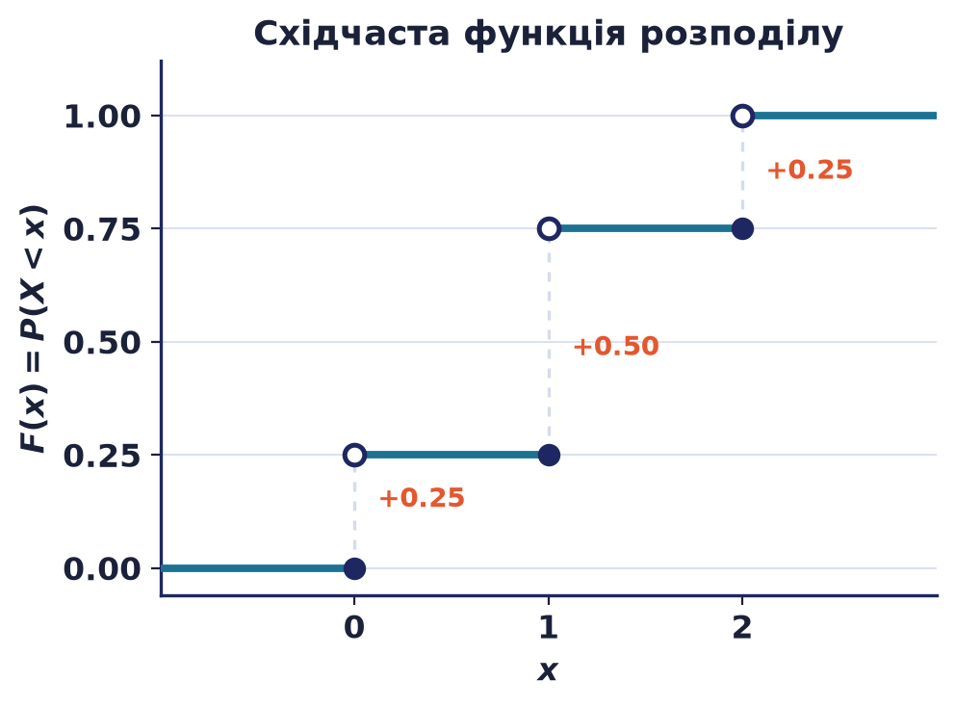

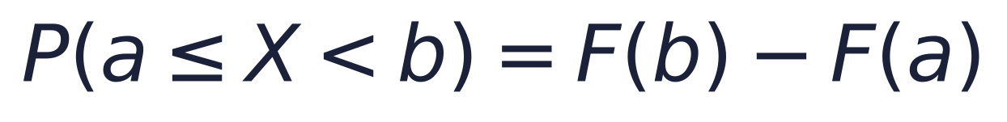
Функція розподілу
Notes:
Функція розподілу задає будь-яку випадкову величину. Властивості: неспадна, від 0 до 1, границі 0 і 1. Ймовірність влучання в інтервал — це приріст F. Для дискретної величини F східчаста: стрибає на p_i у кожній точці.

Slide 6
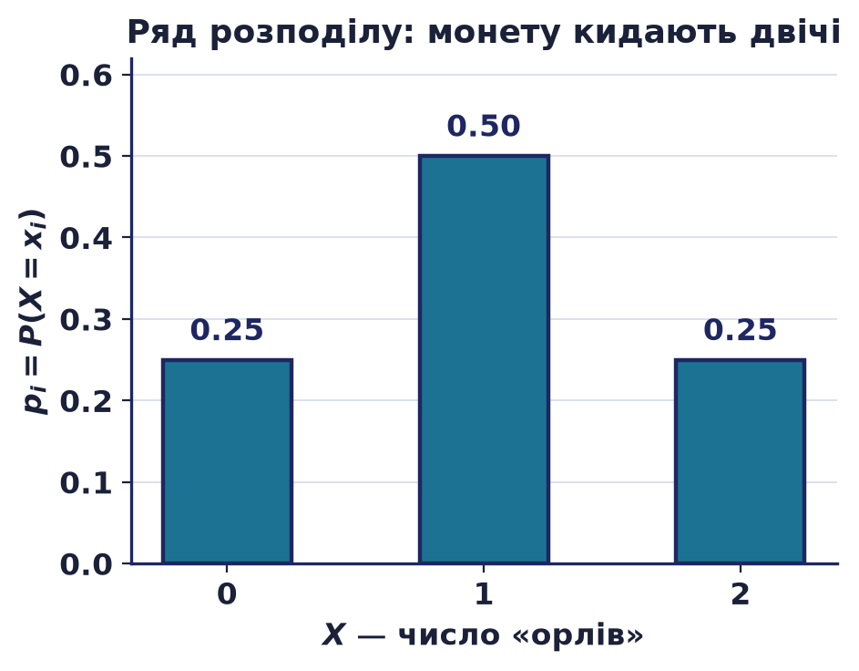
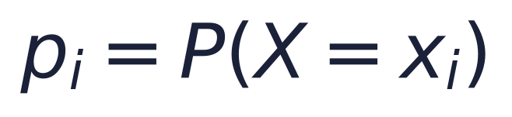
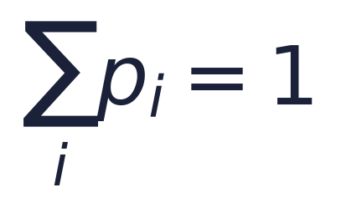
Ряд розподілу дискретної величини
Notes:
Дискретну величину зручно задавати таблицею «значення → ймовірність». Приклад: монету кидають двічі, X — число «орлів» (0,1,2 з імовірностями 0.25, 0.5, 0.25). Обов'язкова умова нормування: сума ймовірностей = 1.

Slide 7
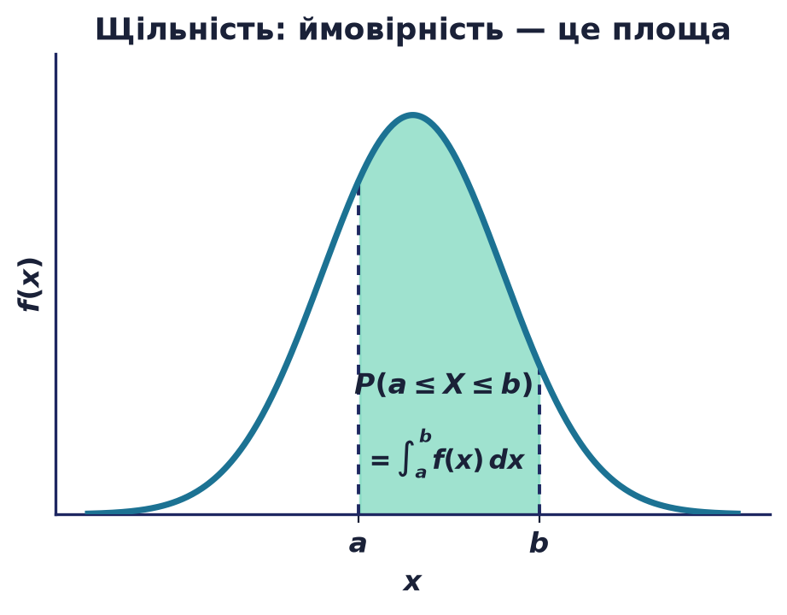

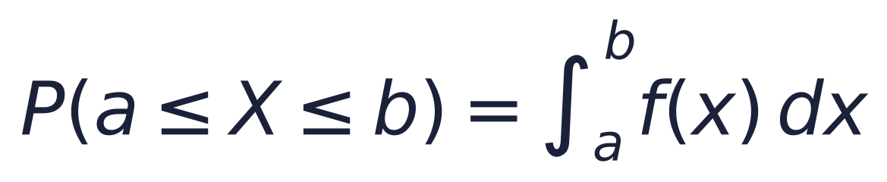
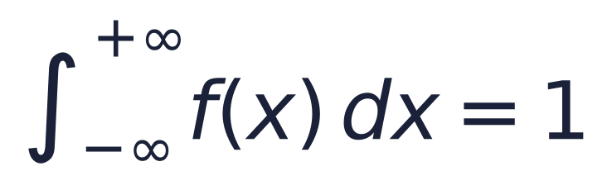
Щільність розподілу
Notes:
Для неперервної величини ймовірність окремої точки нульова, тож задають щільність. Ймовірність — це ПЛОЩА під графіком щільності над проміжком. Уся площа = 1. Підкреслити геометричний зміст на рисунку.

Slide 8
Частина 2
Числові характеристики

Slide 9

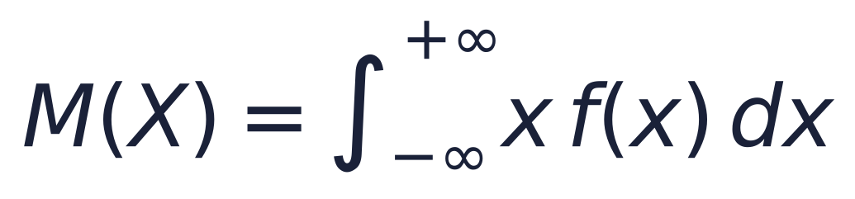
Математичне сподівання
Notes:
Сподівання — «центр ваги» розподілу. Дискретний випадок — зважена сума значень; неперервний — інтеграл. Властивості: M(C)=C, M(CX)=C·M(X), M(X+Y)=M(X)+M(Y). Приклад: для монети двічі M(X)=1.

Slide 10
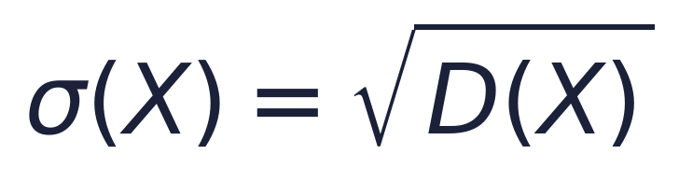
Дисперсія та середньоквадратичне відхилення
Notes:
Дисперсія вимірює розкид навколо сподівання. Обчислювальна формула M(X²)−(M(X))² зручніша. СКВ повертає розкид у ті самі одиниці, що й величина. Властивості: D(C)=0, D(CX)=C²D(X). Приклад: для монети двічі D=0.5, σ≈0.707.

Slide 11
Частина 3
Типові розподіли

Slide 12
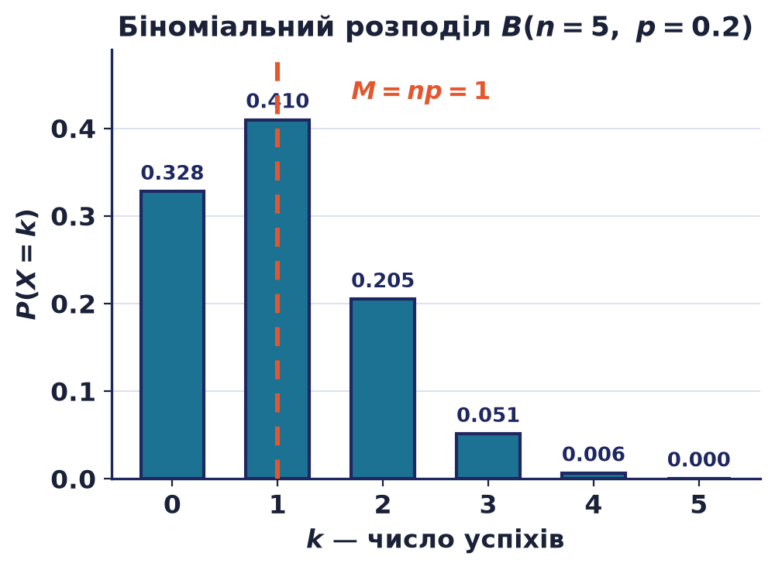
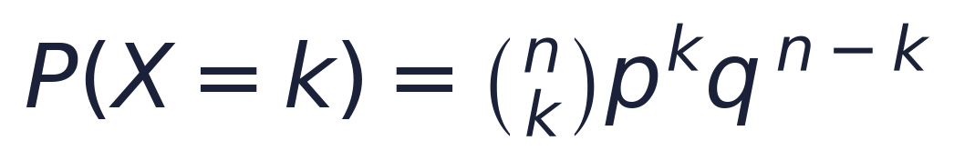

Біноміальний розподіл
Notes:
n незалежних випробувань Бернуллі (успіх з імовірністю p); X — число успіхів. Приклад: тест із 5 питань, вгадування з p=0.2 → у середньому 1 правильна відповідь. Окремий випадок при n=1 — розподіл Бернуллі (M=p, D=pq).

Slide 13
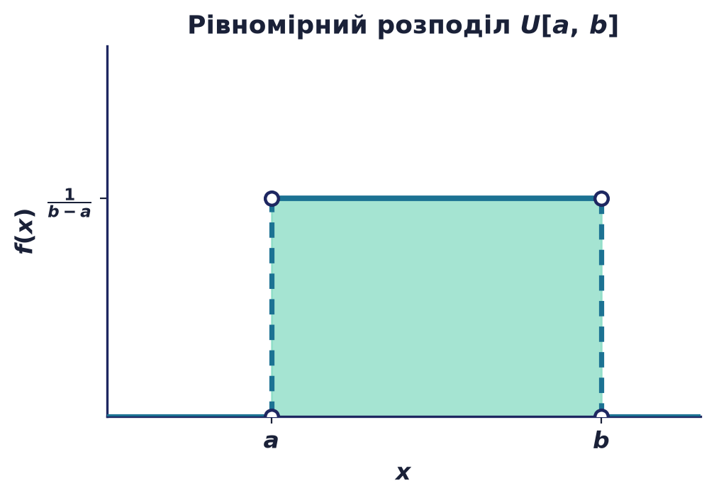
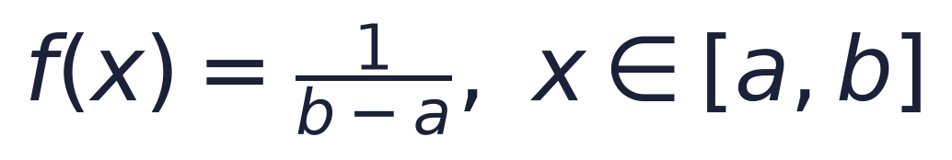
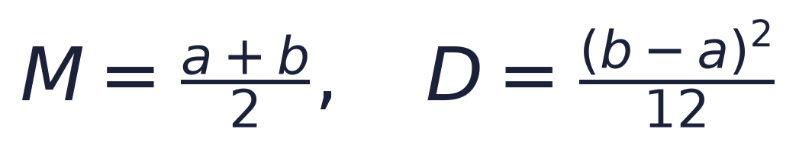
Рівномірний розподіл
Notes:
Усі значення проміжку [a,b] рівноможливі. Модель «повної невизначеності» на відрізку. Приклад: U[0,10] → M=5, D≈8.33.

Slide 14
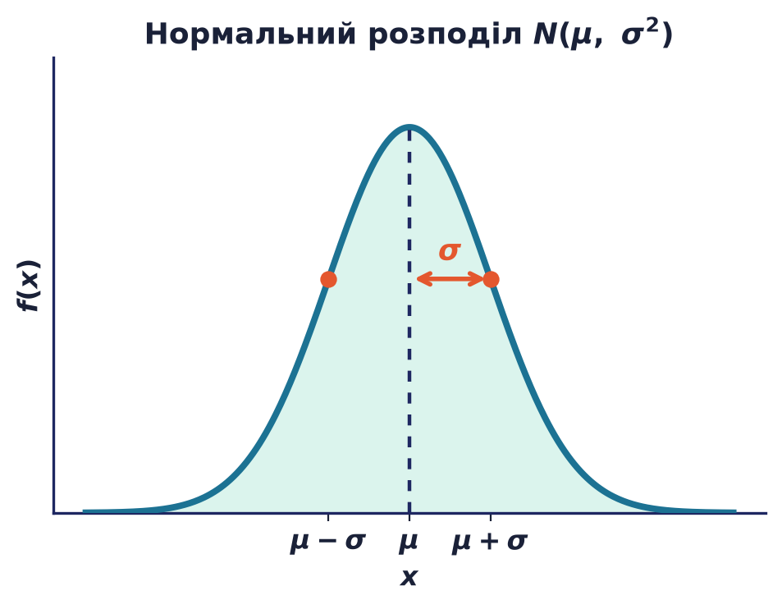
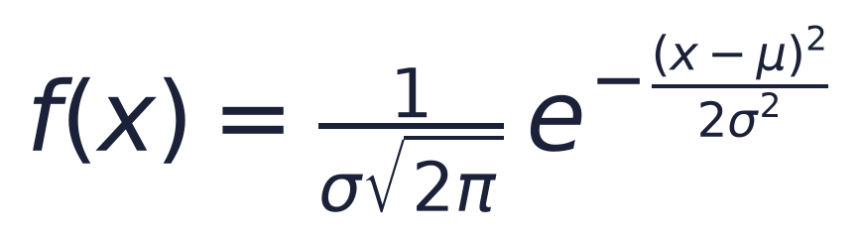
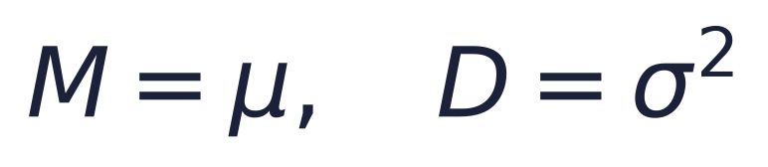
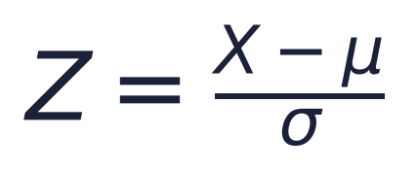
Нормальний розподіл
Notes:
Найважливіший розподіл статистики: до нього прямує сума багатьох незалежних доданків (центральна гранична теорема). Симетрична дзвоноподібна крива з центром μ і шириною σ. Стандартизація Z зводить будь-яку нормальну величину до N(0,1).

Slide 15
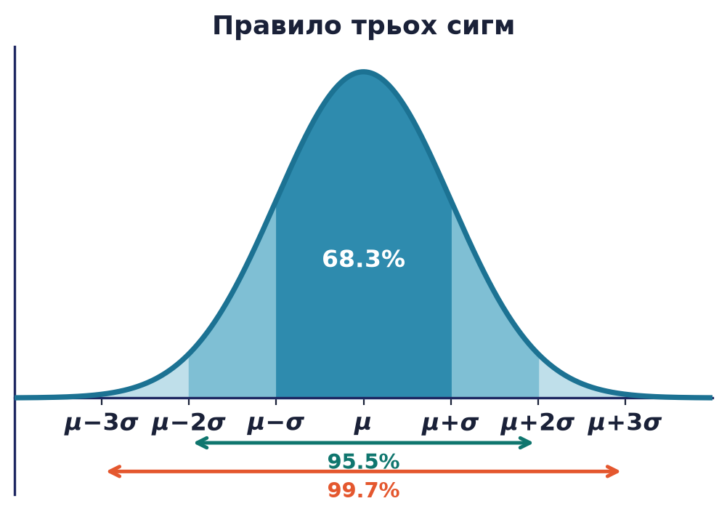
Правило трьох сигм
μ±σ ≈ 68 % · μ±2σ ≈ 95 % · μ±3σ ≈ 99.7 %
Notes:
Практично всі значення нормальної величини лежать у межах μ±3σ. Звідси просте правило виявлення викидів: значення за межами 3σ — аномалія. Приклад: зріст N(175,10²), частка вищих за 195 см ≈ 2.3 %.

Slide 16
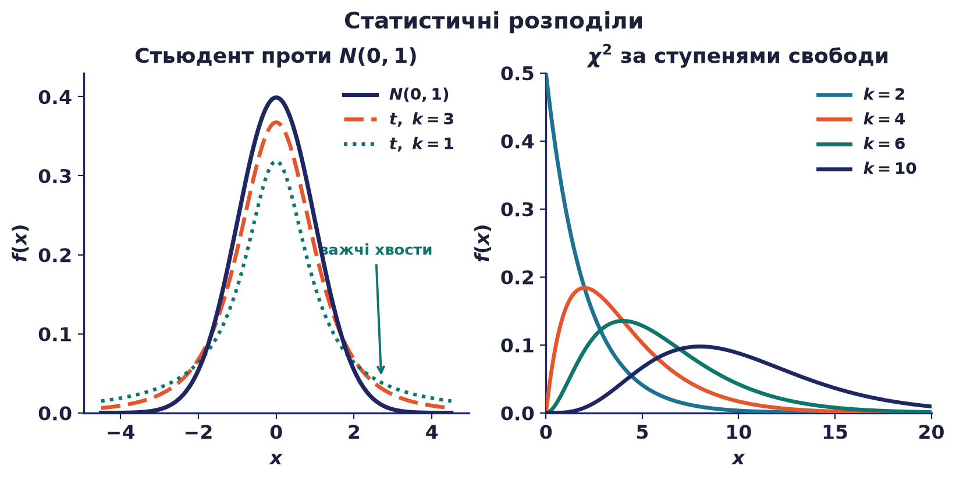
Статистичні розподіли: хі-квадрат, Стьюдента, Фішера
виникають із вибірок; параметр — число ступенів свободи
Notes:
Ці розподіли не описують дані, а виникають із вибірок нормальної сукупності. χ² — сума квадратів нормальних (висновки про дисперсію); Стьюдента — висновки про середнє при невідомій дисперсії, важчі хвости, при великих k → N(0,1); Фішера — порівняння двох дисперсій. Основа лекцій 3–5.

Slide 17
Підсумок
• Випадкова величина переводить наслідки в числа (дискретна / неперервна)
• Закон розподілу: F(x); ряд розподілу (Σpᵢ=1); щільність (площа = 1)
• M(X) — центр; D(X)=M(X²)−(M(X))², σ=√D — розкид
• Розподіли: Бернуллі, біноміальний (np, npq), рівномірний, нормальний (правило 3σ)
• χ², Стьюдента, Фішера — інструмент статистичного висновку (далі)
Notes:
Ключове на винос: закон розподілу + дві числові характеристики (сподівання й дисперсія) — мова, якою описують дані в усьому курсі.

